Slide 1

PPT下载 http://www.www.2ppt.com/xiazai/
实验六 最大流问题

Slide 2
C
实验内容
ONTENT
01
实验目的
02
实验步骤
03
实验原理与分析
04
实验结论与体会

Slide 3
实验目的
01

Slide 4
实验目的
掌握最大流算法思想。
2.学会用最大流算法求解应用问题。

Slide 5
实验步骤
02

Slide 6
实验步骤
一
流网络的构造原理
二
EdmondsKarp算法
三
Dinic算法
四
结果分析

Slide 7
实验原理与分析
03

Slide 8
实验原理与分析
01
流网络的构造原理
02
EdmondsKarp算法
01
Dinic算法

Slide 9
流网络的构造原理
1）定义节点和边
源节点：代表开始的节点。
汇节点：代表结束的节点。
比赛节点：每个比赛节点代表一场未完成的比赛。
球队节点：每个球队节点代表一支球队。
2）设置边的容量
源节点到比赛节点的边：容量设置为这场比赛的剩余场次，表示这场比赛的结果可以在两个球队之间分配。
比赛节点到球队节点的边：容量设置为无穷大，表示比赛的结果可以任意分配给两个球队。
球队节点到汇节点的边：容量设置为待判断是否淘汰的队伍的最大获胜场数减去球队节点已获胜场数，表示该球队最多还能赢得的比赛场次。
3）求解最大流
使用最大流算法求解从源节点到汇节点的最大流。最大流表示在当前网络中可以分配的最大流量。
4）判断是否被淘汰
比较最大流和从源点流出的总流量。如果总流量大于最大流，则说明我们构建的流网络（以某只队伍必定胜利为依据）是不成立的，即该支队伍会被淘汰。如果总流量等于最大流，说明我们构建的流网络是可以让该队伍胜利的（此时可以保证所有其他队伍的胜利场数小于假设某队胜利的这支队伍的胜利场数）。

Slide 10
为什么最大流能解决这个问题
1）最大流的定义
在流网络中，最大流是从源点到汇点能够通过的最大流量。它表示在网络的容量限制下，能够从源点传输到汇点的最大可能流量。
2）在这个问题中的含义
在这个问题中，最大流的含义是:在剩余比赛的限制下，能够分配给各个队伍的最大可能胜场数。具体来说，最大流表示在不超过各队伍最大可能胜场数的前提下，所有剩余比赛的胜场数能够合理分配给各个队伍的总和。
通过计算最大流，我们可以有效地判断某支球队是否已经被淘汰，从而解决棒球淘汰赛问题。

Slide 11
EdmondsKarp算法
原理
a.最大流最小割：
在任何流网络中，从源点到汇点的最大流等于最小割的容量
作用：为判断球队是否被淘汰提供了理论依据。当最小割的容量小于总未比赛场数时，说明无法分配所有比赛结果，球队被淘汰
b.流量守恒：
在流网络中，除源点和汇点外，所有节点的流入流量等于流出流量
作用：确保了比赛结果分配的合理性，每场比赛必须有一支球队获胜，所有比赛结果总和等于总未比赛场数
c.最短增广路径定理：
EdmondsKarp 算法通过 BFS 寻找最短增广路径（边数最少），保证了算法的时间复杂度为 O (E²V)
作用：避免了 Ford-Fulkerson 可能出现的指数级时间复杂度，确保算法高效

Slide 12
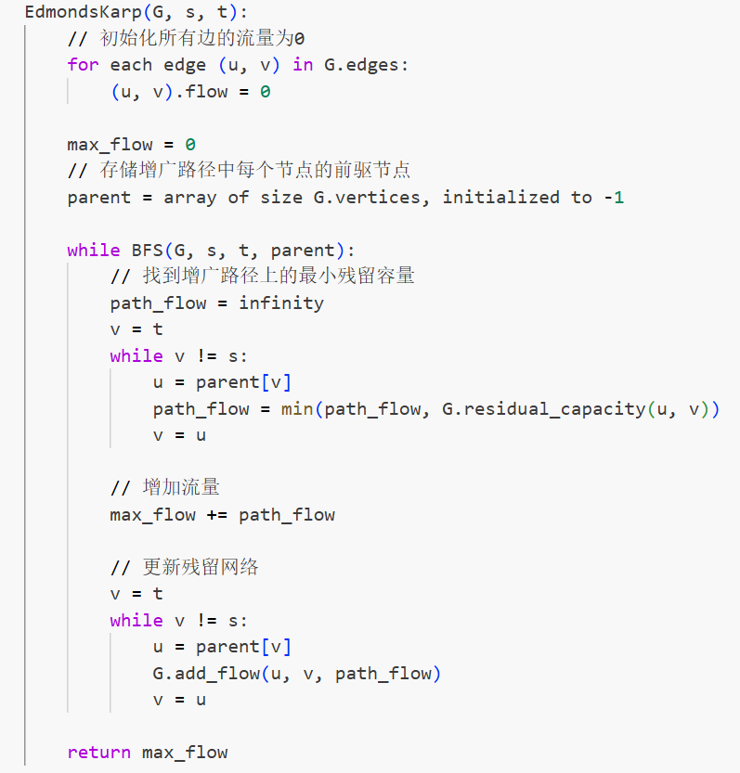
EdmondsKarp算法
伪代码
a. 初始化流量：所有边的初始流量为 0，残留网络与原图相同
b. BFS 寻找增广路径：
使用 BFS 在残留网络中寻找从源点 s 到汇点 t 的最短路径（边数最少）,如果不存在增广路径，算法终止。
c. 计算增广量：
沿增广路径找到最小残留容量，即该路径上的瓶颈容量
d. 更新流量和残留网络：
沿增广路径增加流量，并更新残留网络（添加反向边）
e.重复步骤 b-d 直到不存在增广路径
性能分析
a. BFS 寻找增广路径：每次 BFS 遍历所有顶点和边，时间复杂度为 O (E)
b. 增广路径数量：最多需要 O (EV) 条增广路径（每条增广路径至少增加最短路径长度，最短路径长度最多为 V-1）
c. 每次增广操作：更新路径上的边流量，时间复杂度为 O (E)
因此，总时间复杂度为：O (EV) × O (E) = O (E²V)

Slide 13
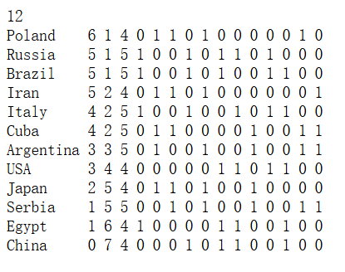
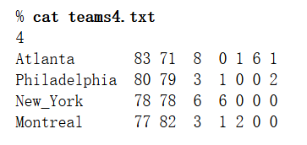
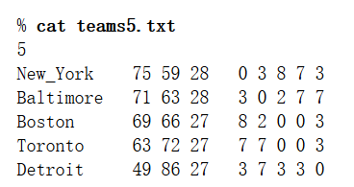
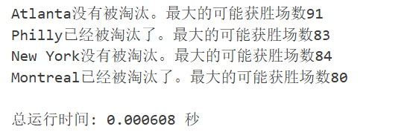
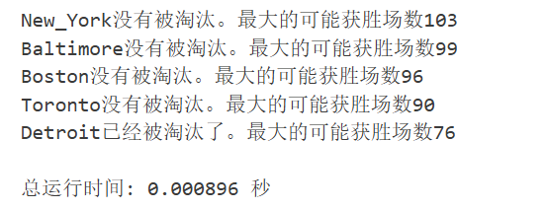
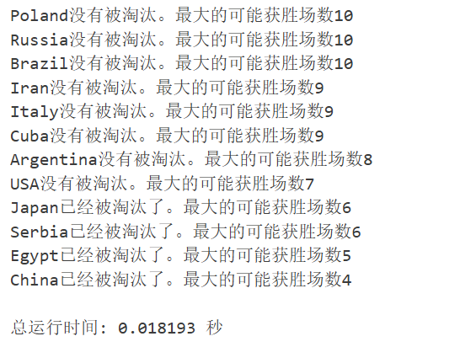



实验结果与分析
测试结果
您的内容打在这里，或者通过复制您的文本后，在此框中选择粘贴，并选择只保留文字。

Slide 14
Dinic算法
原理
a.最大流最小割：
在任何流网络中，从源点到汇点的最大流等于最小割的容量
作用：为判断球队是否被淘汰提供了理论依据。当最小割的容量小于总未比赛场数时，说明无法分配所有比赛结果，球队被淘汰
b.流量守恒：
在流网络中，除源点和汇点外，所有节点的流入流量等于流出流量
作用：确保了比赛结果分配的合理性，每场比赛必须有一支球队获胜，所有比赛结果总和等于总未比赛场数
c.阻塞流：
Dinic 算法中，每次通过 BFS 构建层次图，然后通过 DFS 寻找阻塞流（无法再增加流量的路径）
作用：保证了算法的时间复杂度为 O (V²E)，其中 V 为节点数，E 为边数，提高了求解效率

Slide 15
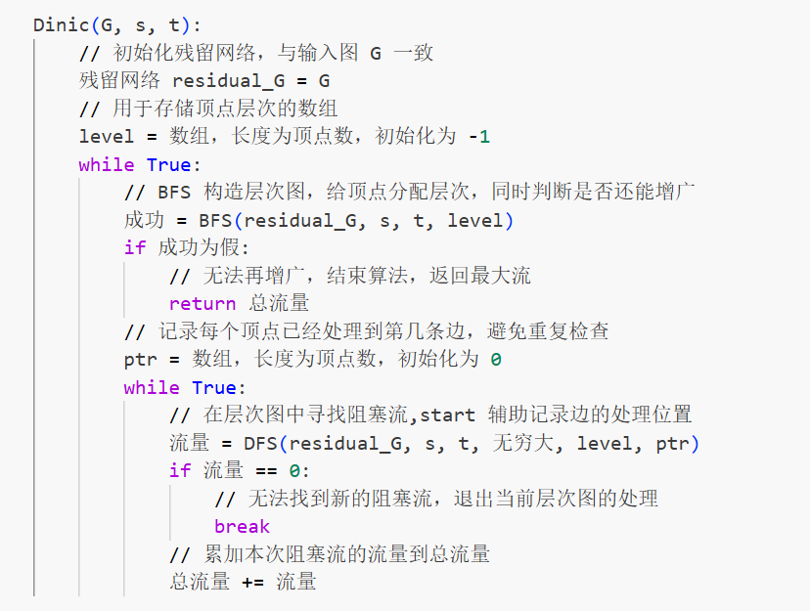
Dinic算法
伪代码
a.构建层次图（BFS）
使用 BFS 从源点 s 开始遍历网络，为每个顶点分配层次；层次定义为从 s 到该顶点的最短路径长度（边数），仅保留层次严格递增的边，形成层次图；如果无法到达汇点 t，则算法终止。
b.寻找阻塞流（DFS）
在层次图中使用 DFS 寻找从 s 到 t 的路径，每次找到路径后，更新残留容量并累加流量；使用 "当前弧优化"（Current Arc Optimization）：维护每个顶点当前处理到的边，避免重复扫描无效边，当无法找到更多增广路径时，当前层次图的阻塞流已找到。
c.重复步骤a和b
每次找到阻塞流后，重新构建层次图，层次图的深度会逐渐增加，直到无法到达汇点。
性能分析
a.构建层次图（BFS）：每次 BFS 遍历所有顶点和边，时间复杂度为 O (E)
b.寻找阻塞流（DFS）：在每个层次图中，DFS 寻找阻塞流的时间复杂度为 O (EV)
c.最多需要构建 V-1 次层次图（每次层次图至少增加一层，直到无法到达汇点）,每次层次图中，DFS 寻找阻塞流的次数最多为 O (V)（每个顶点的层次严格递增）,每次 DFS 的时间复杂度为 O (E)（遍历所有边）
因此，总时间复杂度为：O (V) × O (EV) = O (EV²)

Slide 16
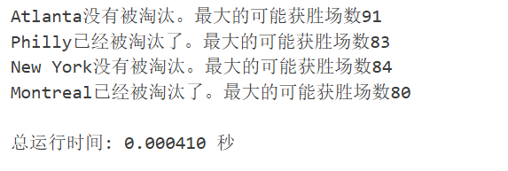
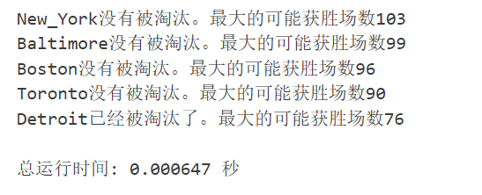
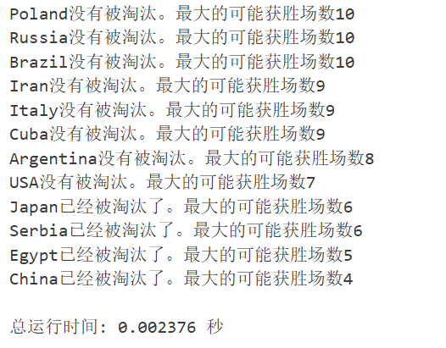
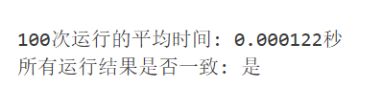


实验结果与分析
测试结果

Slide 17
实验结论与体会
04

Slide 18
实验结论与体会
1. Edmonds-Karp算法在大规模数据集下运行效率较差，Dinic算法运行效率更高。
2. Edmonds-Karp内存占用相对较少，适合资源有限的环境，但计算时间可能较长。
3. Dinic适用于稀疏图和分层网络，在某些特殊情况下可以非常高效。
4. Edmonds-Karp优化空间有限，主要通过改进 BFS 实现和减少冗余计算来提升性能，Dinic内存占用和计算资源占用比Edmonds-Karp更低，适合需要平衡内存和计算效率的应用场景。

Slide 19
谢谢观看！
www.2ppt.com

